Slide 1
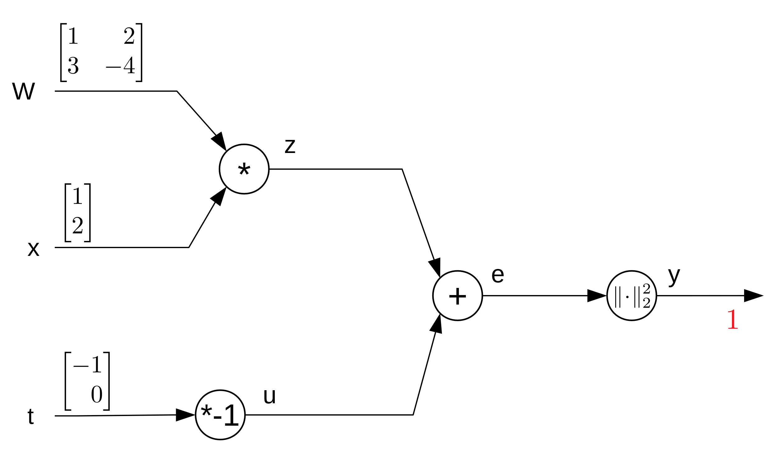
[ ]
[ ]
12 24
-10 -20
5
-5
[ ]
12 0
0 -10
[ ]
6
-5
[ ]
-18
64
61
[ ]
[ ]
12
-10
1
0
[ ]
[ ]
-12
10
12 0
0 -10

